Slide 1
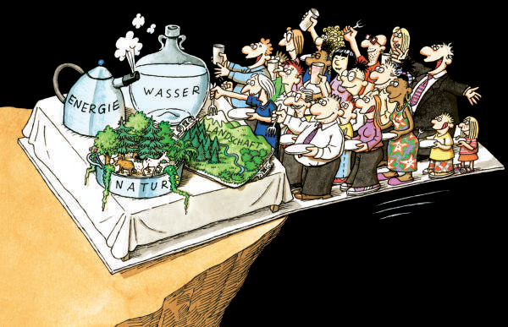
"Es ist genug für alle da!" (Steffen Butz, Karlsruhe)

Slide 2
Der ökologische Fußabdruck
Film:
Definition
Bioproduktive Fläche
Globaler Hektar
→ Buch S. 25, 2

Slide 3
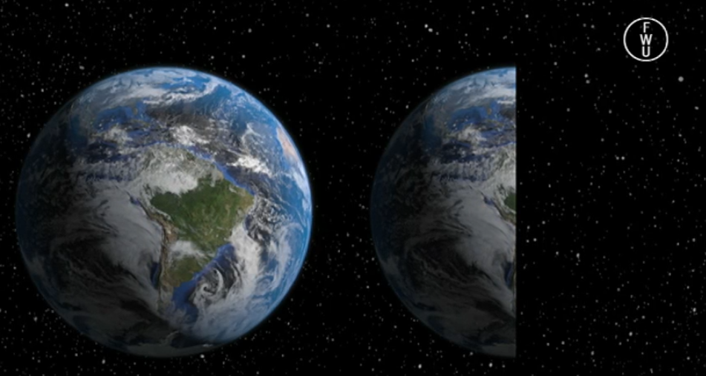
HABEN
12 Mrd. globale Hektar
1,8 gha pro Kopf
BRAUCHEN
18 Mrd. globale Hektar
2,7 gha pro Kopf
>

Slide 4
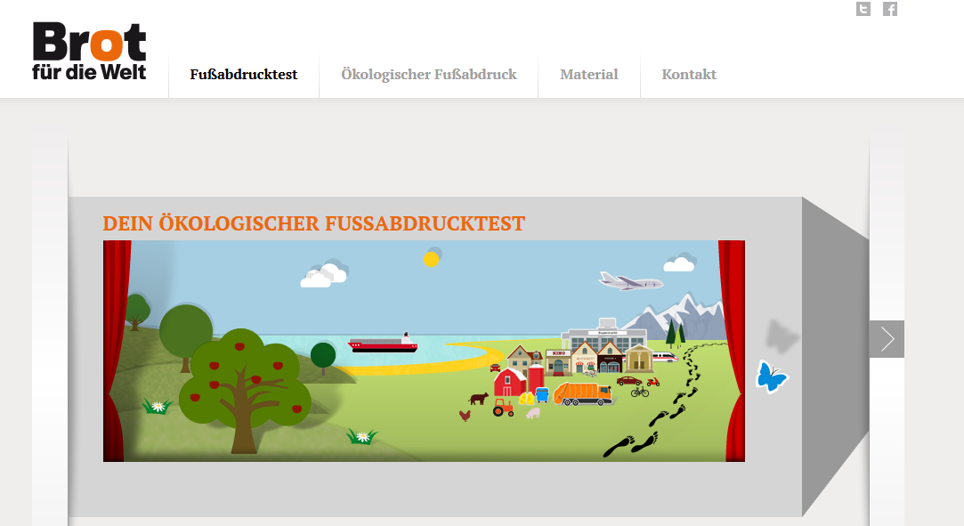
Mein ökologischer Fußabdruck
Wie groß ist mein Fußabdruck?
→ Schnelltest
→ https://www.fussabdruck.de/

Slide 5
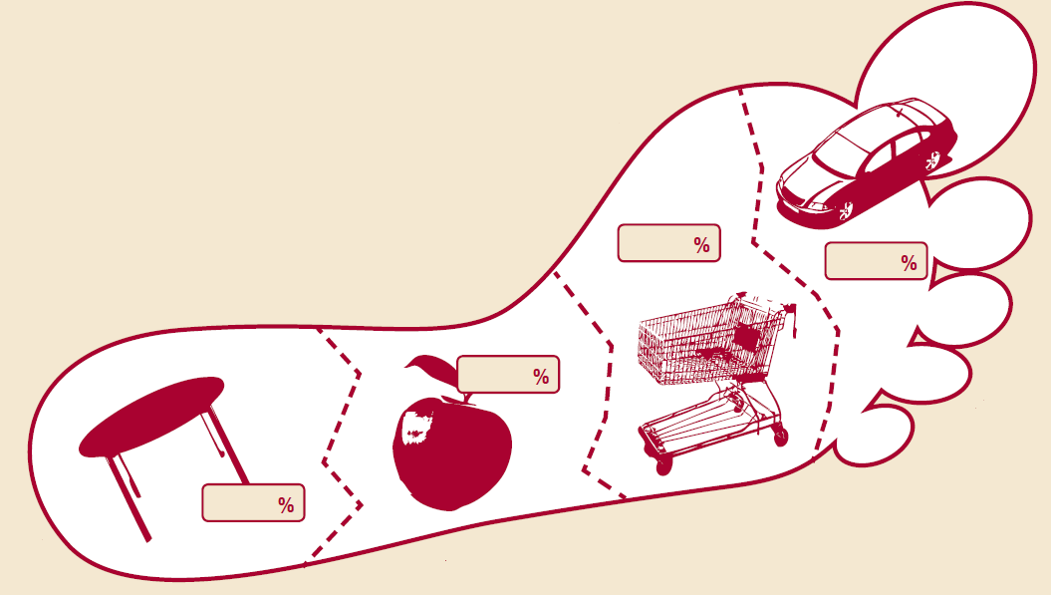
Zusammensetzung des Fußabdrucks in Deutschland

Slide 6
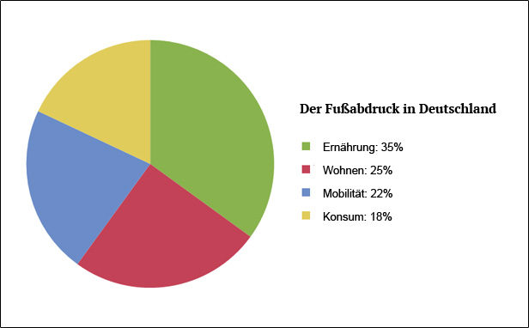
Quelle: Giljum, Sustainable Europe Research Institute (SERI) 2007

Slide 7
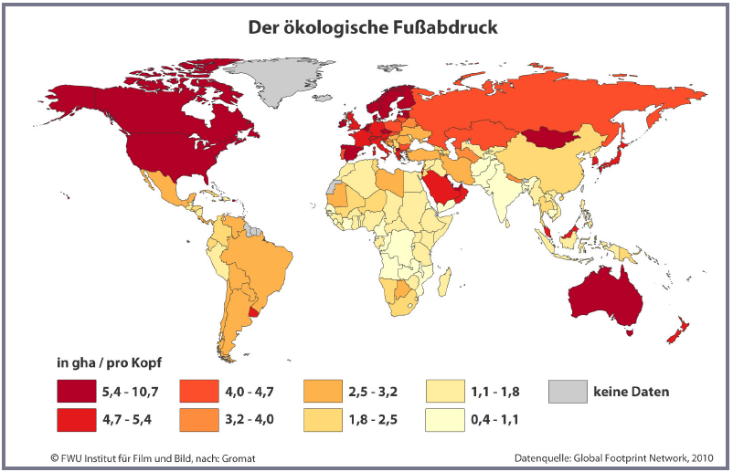
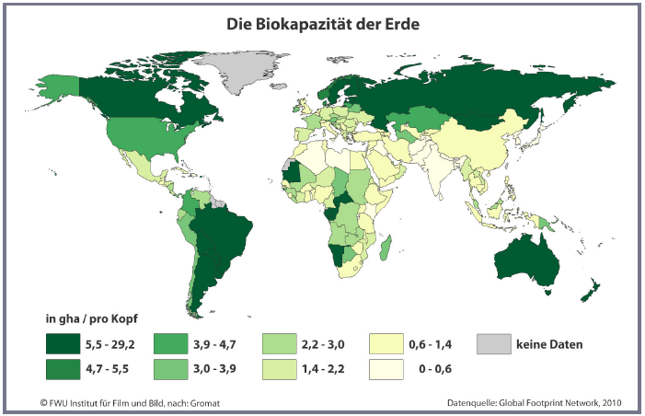

Slide 8
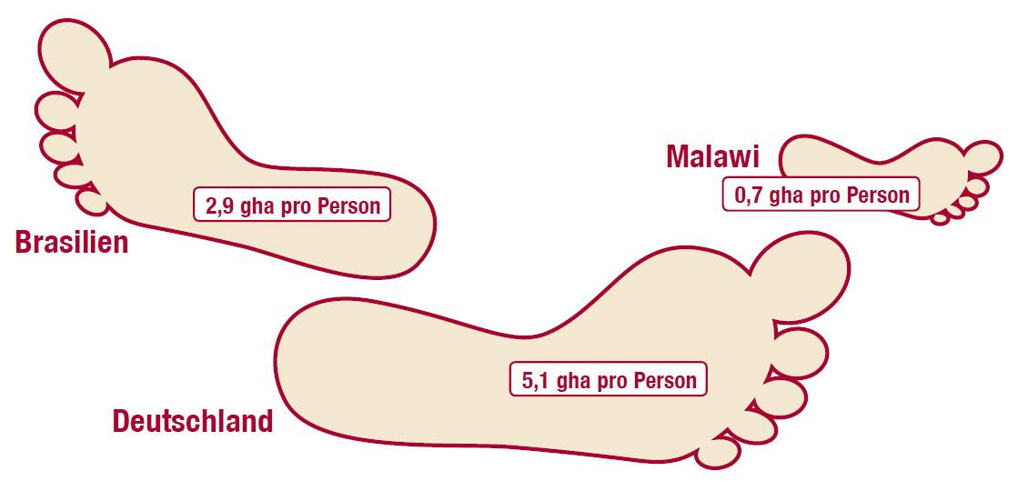
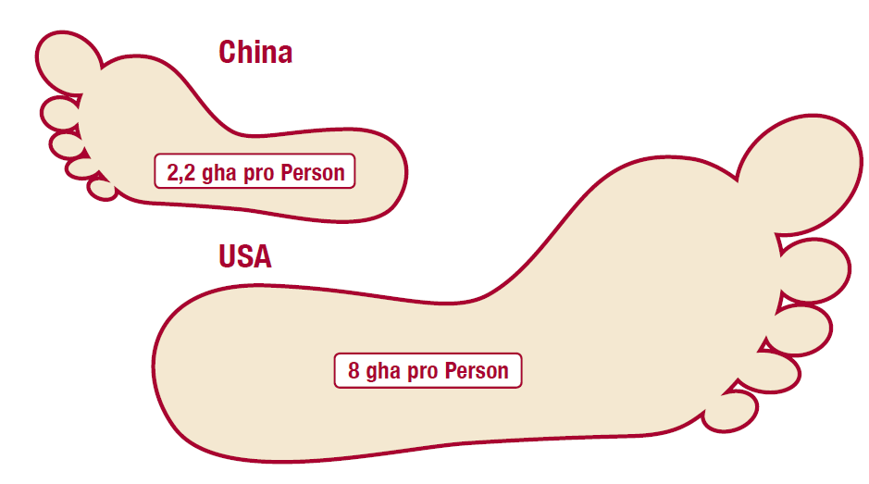

Slide 9
Der Begriff Nachhaltigkeit
1713 Hans Carl von Carlowitz, Forstwirtschaft
1972 Club of Rome: Die Grenzen des Wachstums – prägt den Begriff Nachhaltigkeit im heutigen Sinn
1992 UN-Konferenz für Umwelt und Entwicklung in Rio de Janeiro
2015 Sustainable Development Goals (SDGs) der Vereinten Nationen
Agenda 2030 – regionale und lokale Nachhaltigkeitsstrategien auf der Basis der SDGs

Slide 10
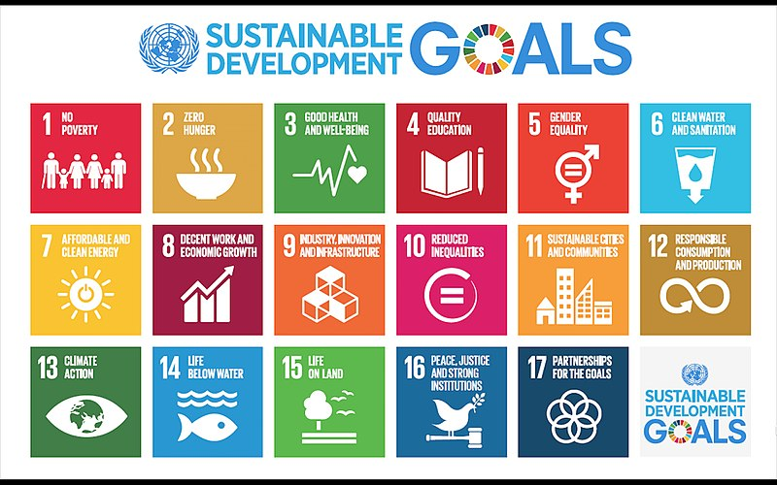

Slide 11
Die drei Dimensionen von Nachhaltigkeit
Ökonomische Sicherheit
Soziale Gerechtigkeit
Nachhaltigkeit
Ökologisches Gleichgewicht

Slide 12
Die drei Dimensionen von Nachhaltigkeit
Ökonomische Sicherheit
Soziale Gerechtigkeit
Ressourceneinsatz minimieren (Ressourceneffizienz)
Technologietransfer
Gerechte Verteilung von Arbeit, Löhnen, Gütern
Soziale und Umweltkosten einrechnen
Rentable Unternehmen erhalten
Kreislaufwirtschaft
Zugang aller zu Bildung und Gesundheitseinrichtungen
Schutz der Gesundheit der Arbeiter und Anwohner / Konsumenten
Abbau von Armut durch gerechte Löhne
Gleichstellung von Frauen, Jugend, Minoritäten
Stabilisierung der Bevölkerungszahl
Nachhaltigkeit
Ökologisches Gleichgewicht
Entwicklung im Einklang mit den natürlichen Voraussetzungen (Ressourcen, Atmosphäre, Biodiversität)
Recycling und Kreislaufwirtschaft
Flächensparsame Abbaumethoden
Vollständige Ausbeutung bestehender Abbauflächen; Erweiterung bestehender statt Erschließung neuer Lagerstätten
Erstellung von angepassten Renaturierungs- und -kultivierungsplänen
Ersatz von Rohstoffen durch geeignete Stoffe und Maßnahmen

Slide 13
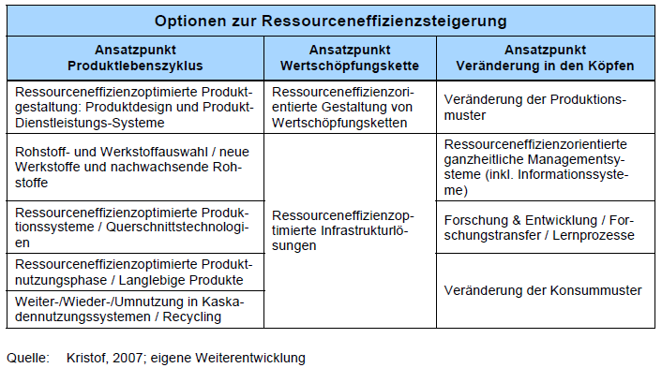

Slide 14


Slide 15
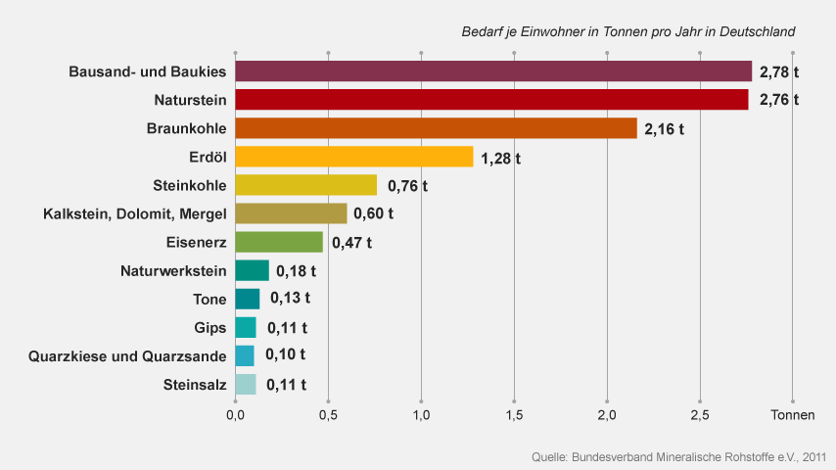

Slide 16
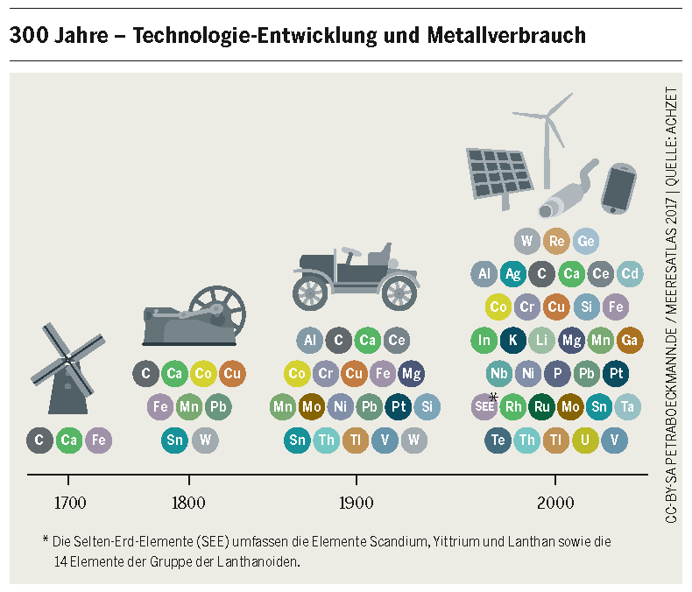
https://www.boell.de/de/2017/05/10/tiefseebergbau-welthunger-nach-rohstoffen

Slide 17
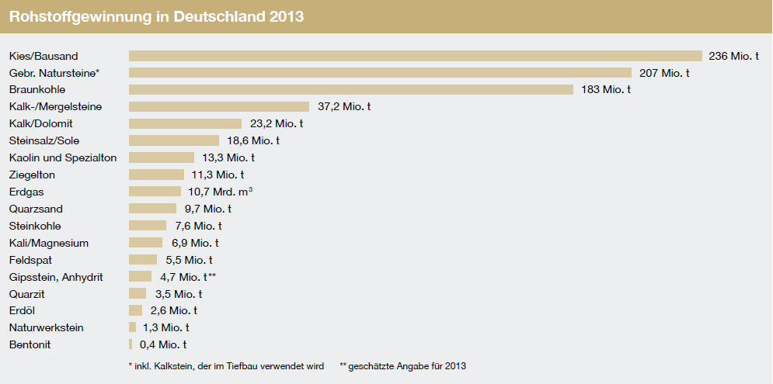
https://bdi.eu/media/presse/publikationen/energie-und-rohstoffe/Grundsatzpapier_Rohstoffpolitik.pdf

